Slide 1
КОНСУЛЬТАЦИЯ для воспитателей «РАЗВИТИЕ ЛЕКСИЧЕСКОЙ СТОРОНЫ РЕЧИ У ДЕТЕЙ ДОШКОЛЬНОГО ВОЗРАСТА ПОСРЕДСТВОМ ПРОЕКТНОГО МЕТОДА»
Муниципальное автономное дошкольное образовательное учреждение Центр развития ребенка – детский сад №32 города Кропоткин муниципального образования Кавказский район
Автор:
воспитатель
Агаджанян И.Г.

Slide 2
«Вызов слов и форм языка из детской памяти очень полезен: у детей запас слов и форм родного языка обыкновенно не мал, но они не умеют пользоваться этим запасом, и вот этот-то навык отыскивать быстро и верно в памяти требуемое слово и требуемую форму есть одно из важнейших условий развития дара слова».
К.Д. Ушинский

Slide 3
Речевое развитие, как определяет Федеральный государственный образовательный стандарт дошкольного образования, включает владение речью как средством общения и культуры; обогащения активного словаря; развитие связной дилогической и монологической речи; развитие речевого творчества; развитие звуковой и интонационной культуры речи фонематического слуха.

Slide 4
Обогащение словарного запаса детей дошкольного возраста происходит в процессе познания природного и предметного окружении, ознакомления их с произведениями художественной литературы и искусства, в процессе наблюдения, бесед со взрослыми и
сверстниками.

Slide 5
Новые слова, которые дети узнают, закрепляются в сознании и памяти благодаря индивидуальным и групповым беседам, играм и другим видам детской деятельности. Необходимо создавать такие речевые ситуации, которые побуждают детей употреблять определённое слово, словосочетание и предложение. Нужно стремиться к закреплению полученного детьми языкового материала в самостоятельной речевой деятельности. В этом и помогает нам проектный метод.

Slide 6
ПРОЕКТНЫЙ МЕТОД
ОБОГАЩЕНИЕ
СЛОВАРЯ
МЕТОДЫ НАКОПЛЕНИЯ СОДЕРЖАНИЯ ДЕТСКОЙ РЕЧИ
МЕТОДЫ, НАПРАВЛЕННЫЕ НА ЗАКРЕПЛЕНИЕ И АКТИВИЗАЦИЮ
СЛОВАРЯ

Slide 7
Используя проектный метод, для развития лексической стороны речи мы решаем следующие задачи:
-ознакомление с предметами и явлениями окружающей действительности,
раскрытие многозначности слова;
расширение запаса синонимов и антонимов;
формирование правильного употребления слова в связной речи.

Slide 8
ПРОЕКТНЫЙ МЕТОД
ИНТЕГРАЦИЯ
ОБРАЗОВАТЕЛЬНЫХ ОБЛАСТЕЙ
ГРАММАТИЧЕС-КИЙ СТРОЙ РЕЧИ
РАЗВИТИЕ СВЯЗНОЙ МОНОЛОГИЧЕС-КОЙ И ДИАЛОГИЧЕСКОЙ РЕЧИ
РАЗВИТИЕ АКТИВНОГО И ПАССИВНОГО СЛОВАРЯ

Slide 9
Тезис современного понимания
метода проектов:
«Все, что я познаю, я знаю, для чего мне это надо и где и как я могу эти знания применить».

Slide 10
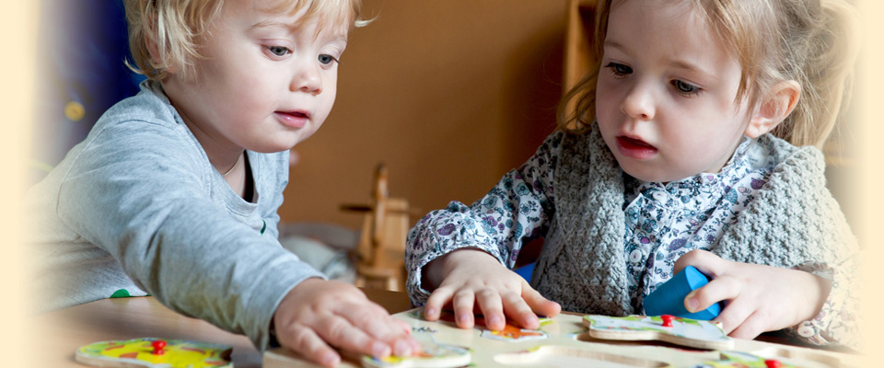
Метод проектов в развитии лексической стороны речи у детей очень актуален и эффективен. Сочетание различных видов детской деятельности во взаимодействии взрослых и детей закрепляет навыки воспитанников, помогает им открывать и познавать окружающую действительность гораздо быстрее и глубже.

Slide 11
СПАСИБО
ЗА
ВНИМАНИЕ!

